Slide 1
세력 시스템 기획서
윤정근

Slide 2
목차
개요 | 개요
1 | 세력 종류
2 | 세력 관계도
3 | 세력 우호도 규칙
4 | 세력 우호도 NPC 반응 규칙1
5 | 세력 우호도 NPC 반응 규칙2
6 | 잠입 규칙
7 | 잠입 방법 규칙
8 | 정파/사파 세력 현상금 규칙
9 | 잔존세력 규칙
10 | 살막 규칙
11 | 살막 위치 단서 규칙
12 | 무림 세력 우호도 UI

Slide 3
개요
세력 이란?
성향에 따라서 구분되는 문파들의 모임으로 플레이어가 소속된 문파에 따라 정해진다. 플레이어의 문파 우호도를 종합한 세력 우호도에 따라 마을이나 NPC 등의

Slide 4
세력 종류
무림 | 정파 | 개방 | 뛰어난 정보력을 가진 봉법과 장법, 권법을 주로 사용한다.
 |  | 소림 | 강하고 빠른 권법과 봉법을 주로 사용한다.
 |  | 무당 | 부드럽고 유연한 연계를 주로 하는 검법을 주로 사용한다.
 |  | 화산 | 화려하고 빠른 도검을 주로 사용한다.
 |  | 곤륜 | 뛰어난 경공을 중심으로 하는 도검을 사용한다.
 |  | 종남 | 방어를 중심으로 하는 도검을 사용한다.
 | 사파 | 마교 | 마공을 사용하는 마인들의 집단.
 |  | 혈교 | 독과 피를 사용하는 주술을 사용한다.
 |  | 하오문 | 무공은 뛰어나지 않지만 다양한 구성원들과 정보력을 가진 단체.
 |  | 일월신교 | 해와 달에 관련된 무공을 사용한다.
도방 | 좌도방 | 주문과 부적들을 사용 하는 술법을 주로 사용하는 도방.
 | 우도방 | 주문과 부적들을 사용 하지 않는 술법을 주로 사용하는 도방.
잔존세력 | 과거 전쟁으로 생존하고 은둔한 고수들.
살막 | 과거 전쟁에서 요괴에게 복종한 암살 집단.

Slide 5
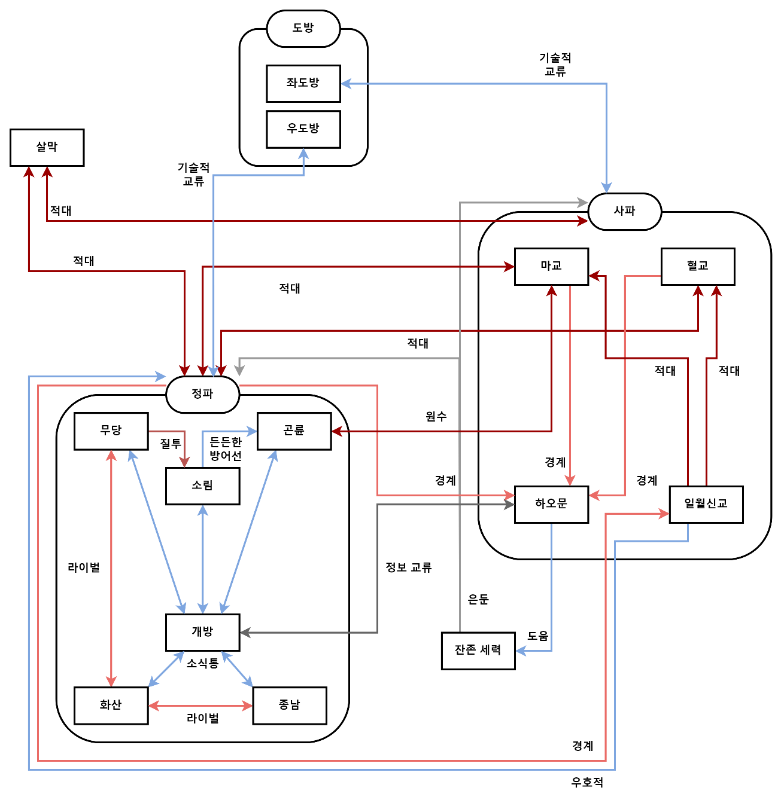
세력 관계도

Slide 6
세력 우호도 규칙
세력 우호도 란?
플레이어의 문파 우호도를 종합하여 계산한 우호도 이다. 도방, 잔존 세력의 우호도는 계산에서 제외된다. 세력 우호도 최소치 -120, 최대치 +120
세력 우호도 별 상태
-120 ~ -20 |  |  |  | -21 ~ + 21 | +20 ~ +120
사파 우호 상태 |  |  |  | 중립 상태 | 정파 우호 상태
 | 만파 | 배율 | 계산식
정파 | 개방 | 1배 | 정파 우호도 = (개방 우호도 * 1 + 소림 우호도 * 1 + 무당 우호도 * 1 + 화산 우호도 * 1 + 곤륜 우호도 * 1 + 종남 우호도) / 5 사파 우호도 = (마교 우호도 * 2.75 + 혈교 우호도 * 2.75+ 하오문 우호도 * 0.5 + 일월신교 우호도 * 1) / 5 세력 우호도 = 정파 우호도 – 사파 우호도
 | 소림
 | 무당
 | 화산
 | 곤륜
 | 종남
사파 | 마교 | 2.75배
 | 혈교
 | 하오문 | 0.5배
 | 일월신교 | 1배

Slide 7
세력 우호도 관련 NPC 반응 규칙
정파/사파 우호 상태일 경우 사파/정파 세력 마을 및 NPC에게 적대 상태가 된다.
정파나 사파에 소속된 NPC는 적대 상태 플레이어를 발견할 경우 경계 상태가 된다.
플레이어가 적대 세력 마을에 침입하고 1분이 지났을 경우 마을 NPC들은 수색 상태가 된다.
수색 상태의 NPC들은 플레이어를 찾아 마을을 돌아다니며 순찰한다.
수색 상태의 NPC가 플레이어를 발견할 경우 플레이어를 공격한다.
수색 상태가 5분 이상 지속될 경우 수색 상태가 해제된다.
경계 상태의 NPC를 적대 상태의 플레이어에게 공격 받을 경우 플레이어를 공격한다.
경계 상태의 NPC가 30초 이상 전투할 경우 동료 NPC들을 다수 부른다.
경계 상태의 NPC는 플레이어와 대화, 거래 등의 상호작용을 할 수 없다.
중립 상태의 플레이어는 정파, 사파 양쪽 세력에 마을에 자유롭게 드나들 수 있다.
NPC가 중립 상태의 플레이어의 공격을 받을 경우 30초 동안 경계 상태가 된다.

Slide 8
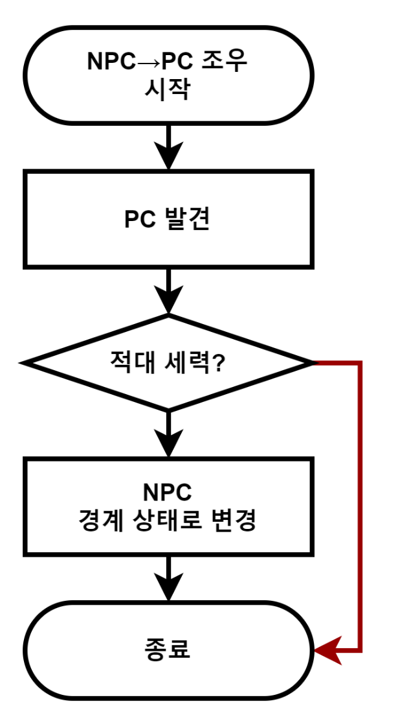
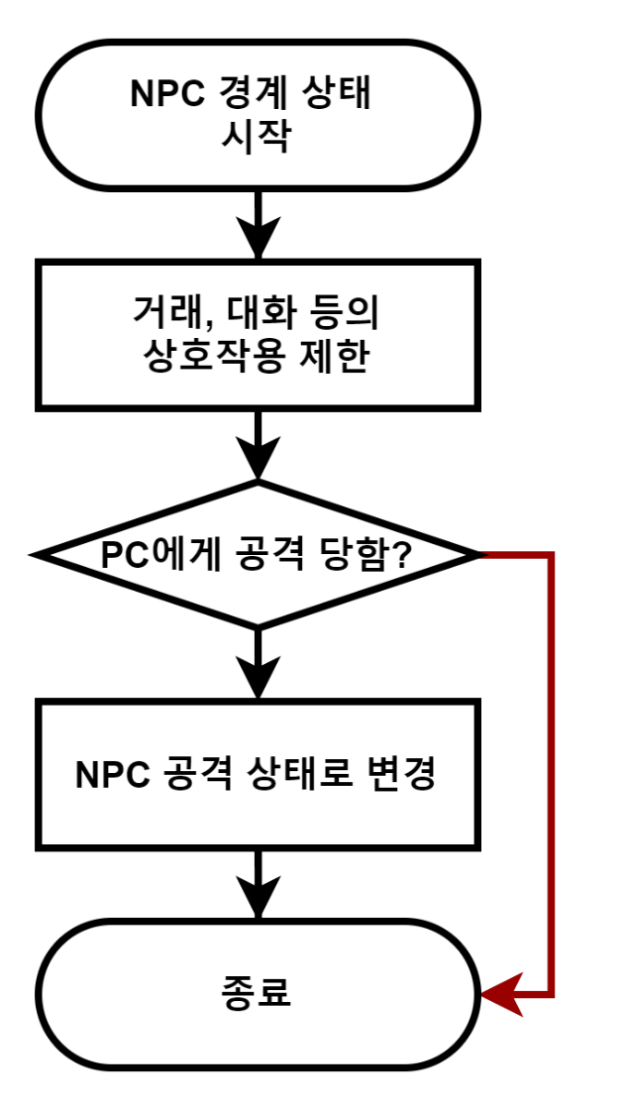
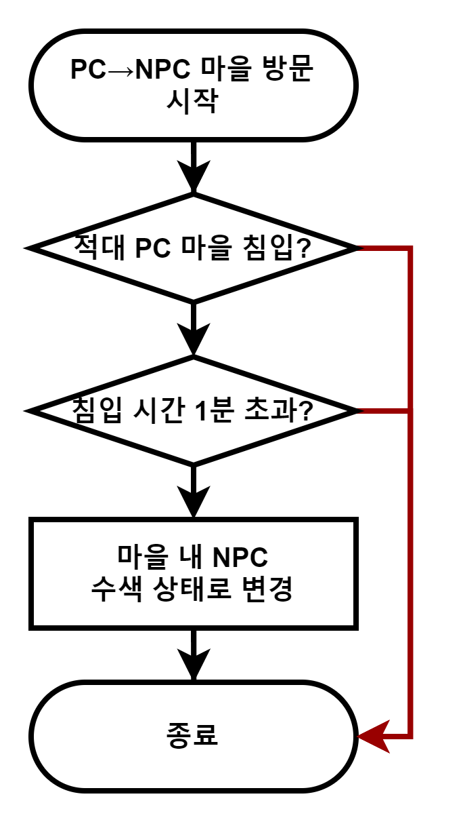
세력 우호도 관련 NPC 반응 차트 1

Slide 9
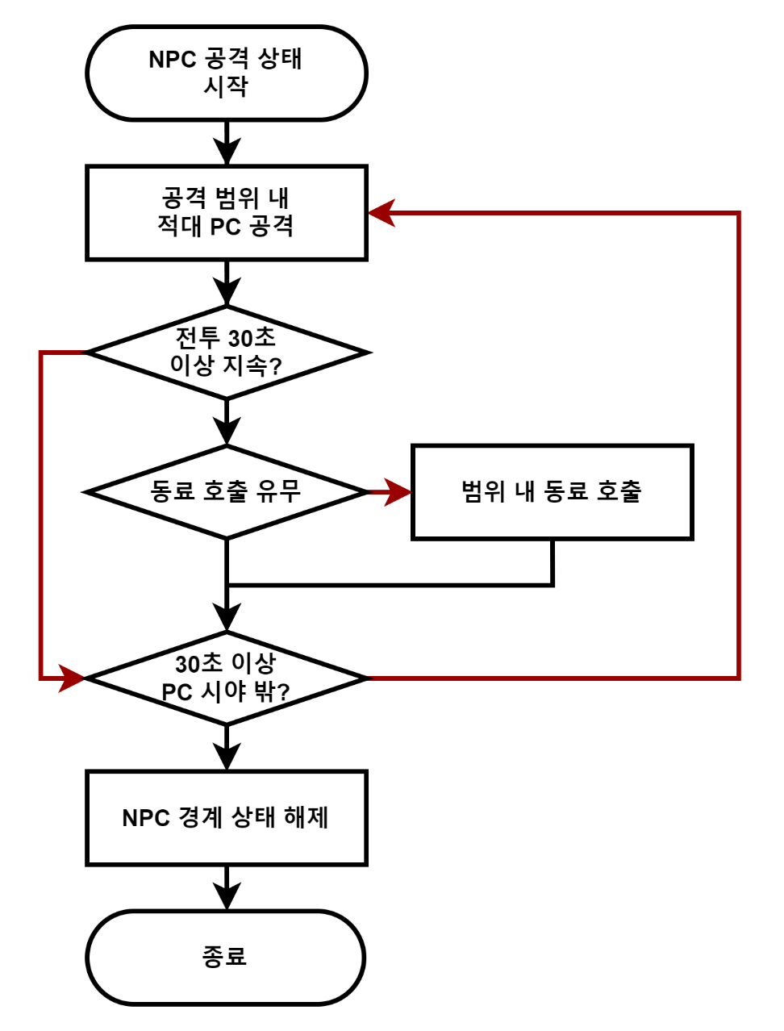
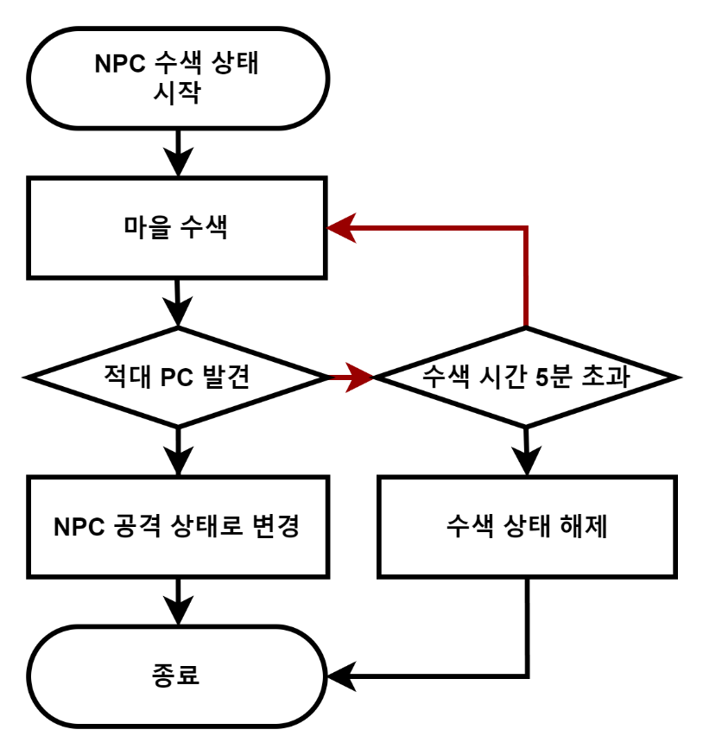
세력 우호도 관련 NPC 반응 차트 2

Slide 10
잠입 규칙
잠입 이란?
중립이 아닌 플레이어가 아이템이나 스킬을 사용하여 일시적으로 중립 상태가 되는 것이다.
잠입 아이템을 사용하는 것으로 세력 우호도를 조절하여 중립 상태가 될 수 있다.
일정 시간 동안 특정 문파의 우호도를 0으로 만드는 소비 아이템이 있다.
마교와 혈교는 잠입에 사용할 수 있는 ON/OFF 형태의 패시브 스킬을 배울 수 있다.
잠입 중에 중립 상태가 아니게 될 경우 근처 적대 세력 NPC는 경계 상태가 된다.
잠입 방법
소비 아이템 | 기운을 지우는 환약 | 복용하는 것으로 등급에 따라서 10/20/30분 동안 특정 문파의 기를 감출 수 있다.
 | 기를 먹는 부적 | 활성화 하는 것으로 최대 15분 동안 특정 문파의 기를 감출 수 있다. 5분의 쿨타임을 가지고 재사용이 가능하다.
장비 아이템 | 허름한 망토 | 가장 보편적인 변장 도구. 세력 우호도를 0에 가깝게 조절할 수 있다.
 | 변장용 가면 | 가장 보편적인 변장 도구. 세력 우호도를 0에 가깝게 조절할 수 있다.
 | 마기/혈기 억제 장신구 (팔찌/반지/귀걸이) | 착용하는 것으로 일정량을 마기/혈기를 감출 수 있는 도구 다수를 착용하는 것으로 효과를 중첩할 수 있다.
패시브 스킬 | 마기/혈기 제어 | 몸에서 나오는 마기/혈기를 제어 하여 감춘다.

Slide 11
잠입 방법 규칙
소비 아이템 | 종류 | 잠입용 소비 아이템은 환약과 부적으로 2종류가 있다.
 |  | 환약과 부적은 감추는 기운에 따라서 하오문을 제외한 무림 세력 문파에 9종류가 있다.
 |  | 환약은 등급에 따라서 하급, 중급, 고급이 있다.
 | 환약 | 환약의 지속 시간은 등급에 따라서 10/20/30분 이다.
 | 합성 | 여러 종류의 환약을 합성한 합성 환약을 만들 수 있다.
 |  | 환약 합성은 동일한 등급만 가능하다.
 |  | 합성 환약은 사용 시 재료로 사용된 환약들의 효과를 모두 적용한다.
 | 부적 | 부적은 재사용이 가능하고 활성화 시 15분 동안 지속된다.
 | 부적 쿨타임 | 부적의 지속시간이 끝나거나 비활성화할 경우 5분의 쿨타임이 발생한다.
장비 아이템 | 종류 | 잠입용 장비 아이템은 크게 공용 아이템 가면, 망토와 마교/혈교에서 사용하는 기운 억제 장신구가 있다.
 | 공용 아이템 | 망토와 가면은 착용자의 세력 우호도를 중립 상태로 만든다.
 |  | 망토와 가면의 장착 중 주변 NPC에게 경계도가 상승한다.
 | 기운 억제 장신구 | 기운 억제 장신구에는 기운의 종류에 따라서 마기, 혈기로 2종료가 있다.
 |  | 장신구는 등급에 따라서 하급, 중급, 고급이 있다.
 |  | 장신구는 등급에 따라 1개당 5/10/15의 기운을 감출 수 있다.
 |  | 장신구는 부위에 따라서 귀걸이, 반지, 팔찌가 있다.
 |  | 장신구는 부위에 따라서 귀걸이 2개, 반지 4개, 팔찌 2개를 장착하여 최대 8개 까지 장착할 수 있다.
패시브 스킬 | 종류 | 잠입용 패시브 스킬은 기운에 따라서 마기 제어와 혈기 제어로 2개가 있다.
 | 기운 제어 | 기운 제어 스킬 활성화시 스킬 숙련도에 비례하여 기운을 감출 수 있다.
 |  | 감출 수 있는 기운의 최대치는 100이다.

Slide 12
정파/사파 세력 현상금 규칙
정파/사파 세력 현상금 이란?
플레이어가 NPC를 공격, 살해하거나 적대 세력의 마을에 침입할 경우 부여되는 벌금이다.
정파/사파 세력 현상금 계산식
죄 | 배율 |  | 계산식
공격 | 1 |  | {(공격한 NPC 숫자) * 1 + (살해한 NPC 숫자) * 2.5} * (플레이어 레벨) * 500 골드 = 정파/사파 세력 현상금
살해 | 2.5
플레이어가 정파/사파 세력 NPC를 공격, 살해 등의 죄를 저지를 경우 정파/사파 세력 현상금이 부여된다.
정파/사파 세력 NPC는 정파/사파 세력 현상금이 부여되어 있는 플레이어에게 경계 상태가 된다.
세력 현상금을 벌금 납부 시설에 납부할 경우 현상금이 사라진다.
벌금 납부 시설
토벌단 벌금 납부처 |  | 모든 종류의 벌금을 납부할 수 있다. 토벌단 본부에 위치한다. | 모든 종류의 벌금을 납부할 수 있다. 토벌단 본부에 위치한다.
개방 분타 벌금 납부처 |  | 정파 세력의 벌금을 납부할 수 있다. 마을 근처에 있는 개방 분타들에 위치한다. | 정파 세력의 벌금을 납부할 수 있다. 마을 근처에 있는 개방 분타들에 위치한다.
하오문 지부 벌금 납부처 |  | 사파 세력의 벌금을 납부할 수 있다. 마을에 있는 하오문 지부들에 위치한다. | 사파 세력의 벌금을 납부할 수 있다. 마을에 있는 하오문 지부들에 위치한다.

Slide 13
잔존세력 규칙
잔존세력 이란?
하오문과 관련되어 있는 은둔 중인 고수들이다.
일정 이상의 하오문의 문파 우호도 달성한 상태에서 공헌도를 소비하여 은둔 고수들의 정보를 얻을 수 있다.
얻을 수 있는 정보는 은둔 중인 지역과 이름, 사용 무공 등이 있다.
은둔 고수와 접촉할 경우 히든 퀘스트를 수행할 수 있다.
해당 퀘스트를 완료할 경우 해당 고수의 무공, 아이템을 얻을 수 있다.
은둔 고수
이름 | 설명 | 보상
철마 | 현재 사망한 것으로 알려진 대마두 | 장비 아이템
백진 | 실종된 것으로 알려진 전대 화산파의 장문인 | 화산파 실전 무공
검성 | 검술의 극에 도달한 무인 | 검술, 장비 아이템
한소 | 멸문한 아미파의 생존자 | 아미파 무공
남궁서한 | 멸족된 남궁세가의 생존자 | 골드, 장비 아이템
광마 | 전쟁으로 미쳐버린 생존자 | 장비 아이템, 광마신공
마천 | 실종된 것으로 알려져 있는 마교의 소교주 | 장비 아이템
장목 | 멸문한 공동파의 생존자 | 공동파 무공
양천 | 멸문한 점창파의 생존자 | 정창파 무공
가람 | 전대 무림맹주의 수제자 | 소림파 실전 무공

Slide 14
살막 규칙
살막 이란?
플레이어에게 주기적으로 적대적 암살자 NPC를 보내는 세력이다.
암살자의 레벨은 플레이어 레벨에 비례한다.
암살자의 숫자는 플레이어의 정파 세력 우호도와 사파 세력 우호도의 합에 비례한다.
암살자는 플레이어 근처에 정파/사파 세력 NPC가 없을 경우 찾아온다.
살막은 구역별로 지부가 존재하며 일종의 인스턴트 던전이다.
일정 숫자의 암살자를 처치할 경우 해당 살막의 지부의 위치에 대한 단서를 얻을 수 있다.
플레이어가 살막 지부의 우두머리 NPC를 처치할 경우 해당 살막은 파괴된다.
살막 파괴 시 골드 및 다양한 아이템을 얻을 수 있다.
살막 파괴 후 일정 시간이 지날 경우 해당 지역에 새로운 살막 지부가 생성된다.
살막이 생성/재생성 되는 위치는 지역당 4~5 장소가 존재한다.
살막 파괴시 2~5정도의 시간이 지나면 이전 위치를 제외한 장소에 재생성 된다.

Slide 15
살막 위치 단서 규칙
암살자 처치 시 ‘암살자의 장비’라는 아이템를 얻을 수 있다.
암살자 처치 시 낮은 확률로 암살 의뢰서를 얻을 수 있다.
‘암살자의 장비’를 개방 분타 또는 하오문 지부에 골드와 함께 제출 시 ‘암살자 방어구의 출처’나 ‘암살자 무기의 출처’라는 아이템을 얻을 수 있다.
‘암살자 방어구의 출처’와 ‘암살자 무기의 출처’를 획득할 경우 지도에 특정 위치들이 2~3개 표시된다.
지도에 표시된 위치들 중에 겹치는 위치를 확인하여 살막의 위치를 찾을 수 있다.
암살 의뢰서에는 암살 의뢰자의 이름이 적혀 있다.
암살 의뢰자를 찾아가 심문하는 것으로 살막의 위치를 찾을 수 있다.
살막 위치 단서
암살 의뢰서 | 암살에 관련된 정보들이 적혀 있는 종이 암살을 의뢰한 사람에 이름이 적혀 있다. 암살자를 처치할 경우 얻을 수 있다. | 암살을 의뢰한 NPC를 찾아 살막의 끄나풀을 찾을 수 있다.
암살자의 장비 | 암살자가 입고 있던 장비 암살자를 처치할 경우 얻을 수 있다. | 개방 분타나 하오문 지부에 의뢰하여 정보를 얻을 수 있다.
암살자 방어구의 출처 | 해당 방어구를 구할 수 있는 지역이 표시된 종이 개방 분타나 하오문 지부에 암살자의 장비를 제출하여 얻을 수 있다. | 해당 장비들을 얻을 수 있는 지역들이 표시된 종이로 서로 겹치는 지역을 대조하여 대략적인 위치를 알 수 있다.
암살자 무기의 출처 | 해당 무기를 구할 수 있는 지역이 표시된 종이 개방 분타나 하오문 지부에 암살자의 장비를 제출하여 얻을 수 있다.

Slide 16
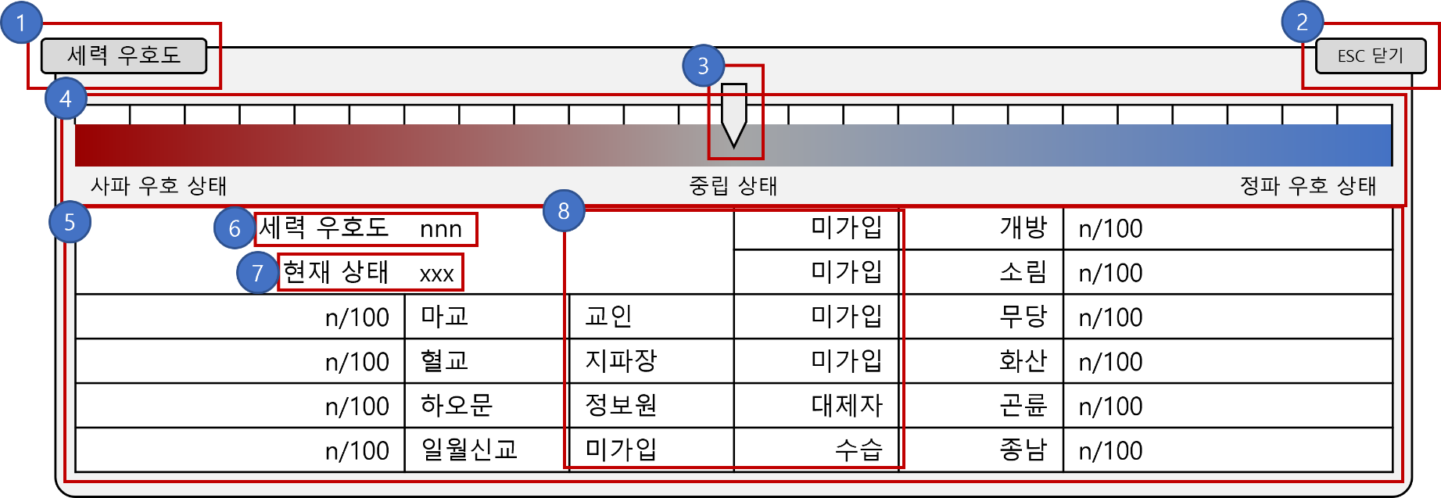
무림 세력 우호도 UI
1 | 창 이름 | 해당 팝업창 이름
2 | 닫기 버튼 | 팝업창 닫기 버튼, 좌클릭 및 esc키로 활성화
3 | 현재 세력 우호도 | 현재 세력 우호도를 위치로 보여준다.
4 | 우호도 게이지 | 세력 우호도 게이지
5 | 우호도 정리표 | 플레이어의 우호도 정리표
6 | 세력 우호도 수치 | 플레이어의 세력 우호도를 숫자로 표기
7 | 우호도 상태 | 현재 플레이어의 우호도 상태를 텍스트로 표기
8 | 문파 계급 | 각 문파에서 플레이어의 계급을 표기함

